Slide 1
耳が聞こえないと 危険?!

Slide 2
耳が聞こえない、 聞こえにくいことでの危険は？
１．個人で考えてみる。 （3分）
２．グループで考えてみる。 （3分）
※ みんなの意見をまとめる。
３．グループで発表 （1分）

Slide 3
耳が聞こえない、 聞こえにくいことでの危険は？
・警報機
・呼びかけ
・情報が入ってこない
・自転車の運転
・自動車の運転
・特に危険だと思っていない
一番
危険です
Notes:
各グループで出した意見の吸い上げ

Slide 4
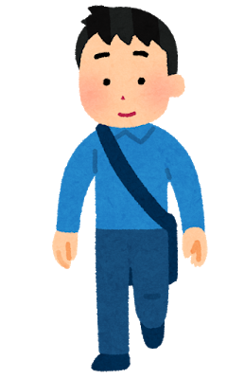
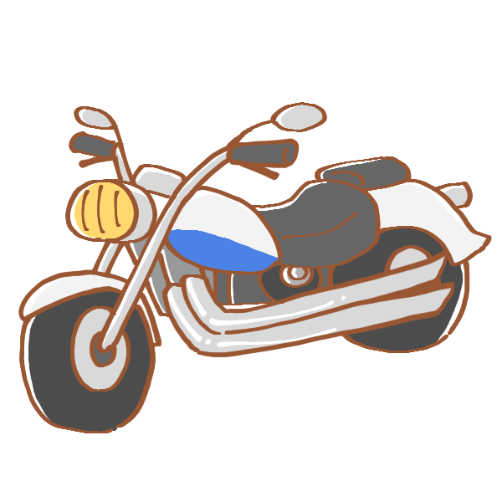
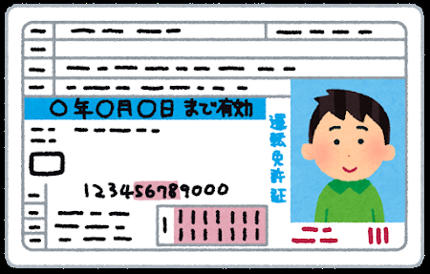
昔は、運転免許がもらえなかった！！
1967年(昭和42年)12月28日
樋下光夫さん
仕事でどうしても必要！！
Notes:
1967年(昭和42年)12月28日
「1967年昭和42年7月13日～11月6日までの間に、運転免許を受けないで、自動二輪車を運転したことで、道路交通法六十四条に違反する」と言うことで、盛岡地方検察庁より盛岡裁判所に起訴された。

Slide 5
なぜ取得できないのか？？
グループで考えてみよう！
（3分）
＜意見の共有＞

Slide 6
なぜ、運転免許が取得できないのか？
当時の道路交通法88条では免許を与えない例として次のように記されています。
「耳がきこえない者又は口がきけない者」
この法律に異議を申し立てたのが
中途失聴者の樋下光夫(といしたみつお)さんです。

Slide 7
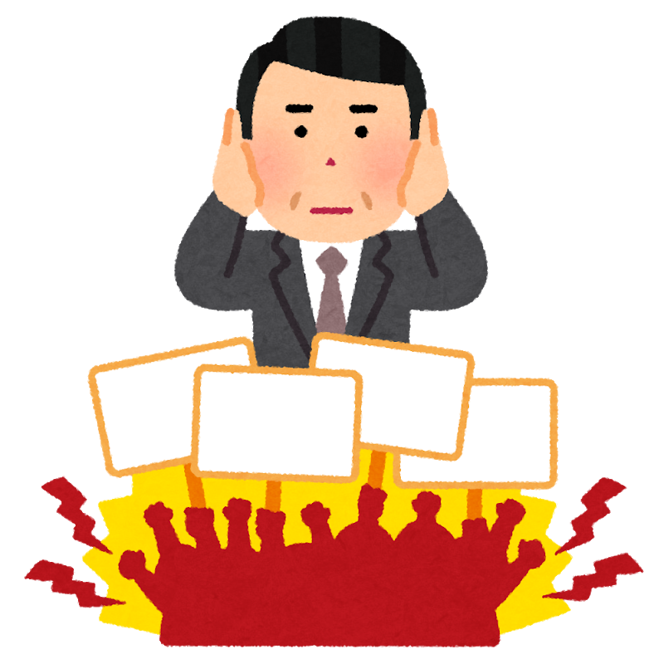
その裁判の影響が全国に・・・
裁判！
1968年(昭和43年)3月10日
ろうあ連盟も
全面的に協力！！
Notes:
1968年(昭和43年)3月10日
全日本ろうあ連盟常任理事会では、樋下個人の名で起こされた裁判を聾者全体の問題として捉え、全面支援と強化の為、ベル会館に「運転免許裁判運動推進中央対策本部」と設置することを決める。
これをきっかけに運動につながります

Slide 8
裁判の結果は・・・・

Slide 9
それをきっかけに。。。
1973（昭和48）年
補聴器装着を条件とした警察庁通達をかちとりました。
Notes:
国がろう者にも免許取得の是非について検討を始めるきっかけをつくりました。その結果、1973（昭和48）年に補聴器装着を条件とした警察庁通達をかちとりました。

Slide 10
負けたけど。。。。
2006（平成18）年4月
「2年後に道路交通法を改正し、全く聞こえない方にも運転免許がとれるようにしたい」と警察庁が発表しました。
道路交通法88条
「耳がきこえない者又は口がきけない者」

Slide 11
条件付きで運転免許が取得できる！
1973（昭和48）年に補聴器装着を条件とした警察庁通達をかちとりました。
補聴器をつけて１０メートル離れて90dB（当時は、「90ホン」とも言った）の警笛音が聞こえれば、免許の取得を認められた

Slide 12
今は。。。
全く聞こえない方にも運転免許がとれるようにしたいと警察庁が発表
条件付きだが、取得はできる！！
免許が持てるようになったのは。。。。。
過去のろうあ運動の努力のおかげ！！

Slide 13
運転免許取得の条件は？
特定後写鏡（ワイドミラー又は補助ミラー）の装着
聴覚障害者標識の表示

Slide 14
作成：平石量子（2019年）
編集：筑波技術大学ろう者学教育コンテンツ開発取組

